Slide 1
Artificial neural networks for infectious diarrhea prediction using meteorological factors in Shanghai (China)
基于人工神经网络，利用气象因素预测上海市感染性腹泻

Slide 2

PART 1
摘要
PART 2
相关介绍及数据准备
目录
PART 3
预测方法和性能指标
PART 4
BPNN模型预测
CONTENTS
PART 5
其它模型预测
PART 6
预测结果及分析
PART 7
敏感性分析

Slide 3

PART 01 摘要

Slide 4


摘要
G 采用BPNN模型，利用气象因子作为输 入预测感染性腹泻的周人数。
网络结构：3层
优化：采用Levenberg-Marquardt算法
避免过拟合：5倍交叉验证技术 come true, or having something to eat when you are hungry or having someone's love when you need love.
根据感染性腹泻的强相关性选择气象因子
UR TITLE
二
一
ADD YOUR TITLE
Happiness is not about being immortal nor having food or rights in one's hand. It’s about having each tiny wish come true, or having something to eat when you are hungry or having someone's love when you need love.
Happiness is not about being immortal nor 同时，作为比较研究，支持向量回归（SVR），随机森林回归（RFR）和多元线性回归（MLR）也对同一数据集进行预测。
ghts in one's hand. It’s about having each tiny wish come true, or having something to eat when you are hungry or having someone's love when you need love.
Happiness is not about being immortal nor having food or rights in one's hand. It灵敏度分析：
确定参数对模型输出的影响。
ving each tiny wish come true, or having something to eat when you are hungry or having someone's love when you need love.
一一
三
四

Slide 5
PART 02 相关介绍及数据准备

Slide 6
相关介绍
建立感染性腹泻预测的必要性
一些相关的已有统计学方向研究
在这里输入对上面图片的分析，尽可能详细的阐述清楚。
在这里输入对上面图片的分析，尽可能详细的阐述清楚。
简要介绍了神经网络的发展应用

Slide 7
数据准备
2005.1.3 ---2009.1.4
气象特征(9个)：T_{max，}T_{min，}T_{avg，}RH_{min，}RH_{avg,，}AP_{avg,，}SD，WS_{avg，}R_{avg}
WNID：以周为单位的感染性腹泻的人数
共209周数据，按照顺序选取80%作为训练集，20%作为测试集
数据集

Slide 8
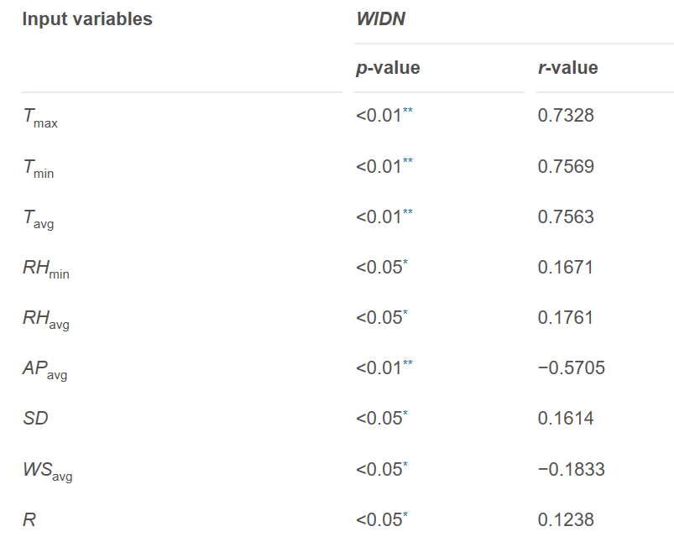
数据准备
Spearman等级相关分析（ARCA）进行测定九个气象因素对感染性腹泻的影响。
根据结果，可知， T_{max} 、 Tmin、Tavg和APavg均显著相关（P＜0.01），RHmin，RHavg，SD，WSavg相关（P＜0.05）。则利用气象因子预测上海地区感染性腹泻是完全可行的。

Slide 9
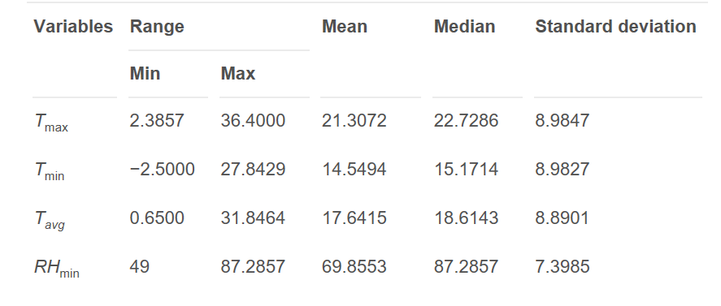
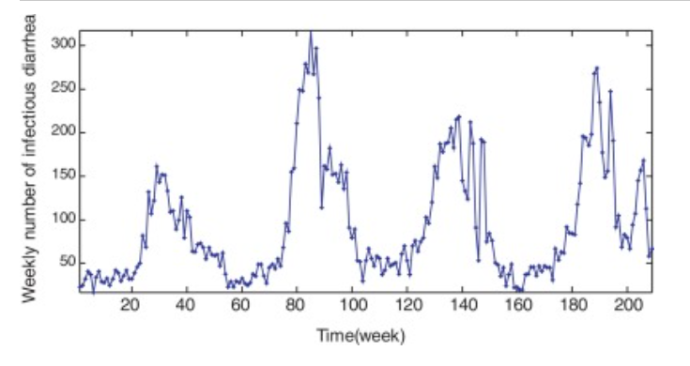
数据准备
对数据集中的每类特征数据做基本的统计学分析：
均值，最大值，最小值，时间变化图等
基本统计学分析
时间变化图：周感染人数

Slide 10
PART 03 预测方法及性能指标

Slide 11
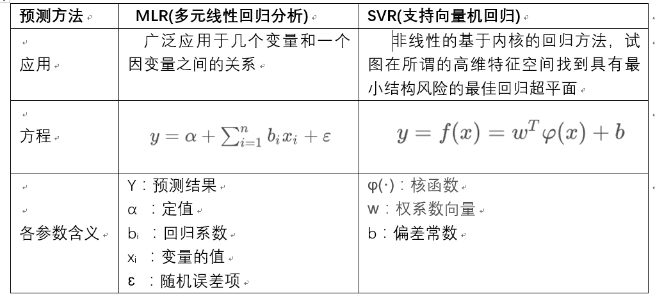
预测方法：MLR SVR

Slide 12
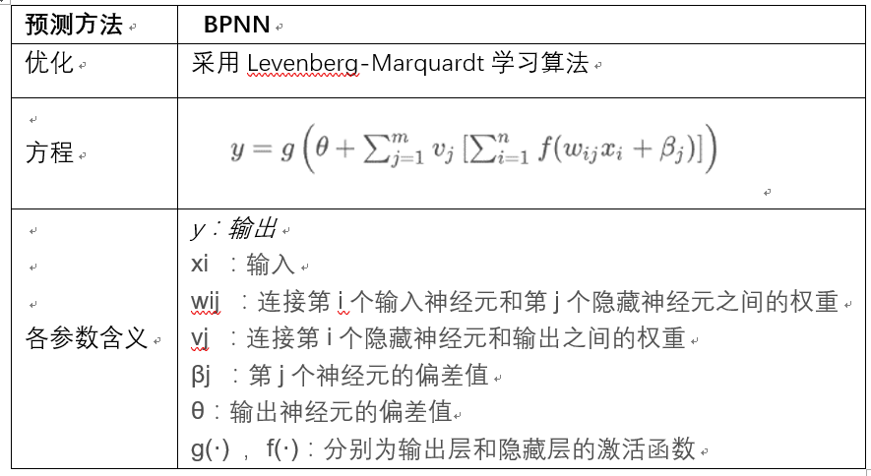
预测方法：BPNN RFR

Slide 13
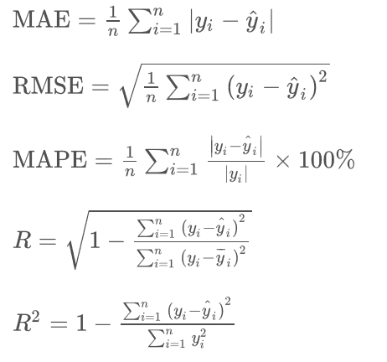
绩效评估标准
平均绝对误差：
均方根误差：
平均绝对百分比误差：
相关系数：
决定系数：

Slide 14
PART 04 BPNN模型预测

Slide 15
BPNN模型
确定最佳的网络结构和参数
5倍交叉验证
数据预处理
结构：
输入数，隐藏层数和隐藏节点数，输出数
参数：
激活函数和学习率
避免过拟合
数据归一化

Slide 16
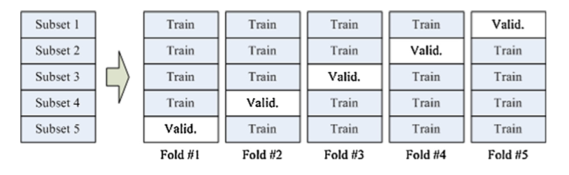
5倍交叉检验

Slide 17

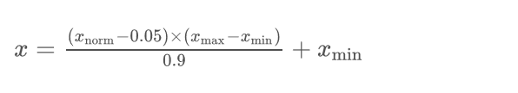
数据预处理
数据标准化：可以减少网络错误，加快学习过程
常用的标准化后的数据范围：0-1，0.1-0.9，0.05-1，0.05-0.95
对比实验：为了确定哪个范围是最优的，和激活函数的选择放到了一起
结果：准化范围为0.05-0.95
归一化公式
反归一化公式

Slide 18
确定最佳的网络结构和参数
1：
多个文献中提到具有足够数量的隐含神经元的单隐层BPNN，足以逼近相应的期望值。
9：气象特征
输入数
在这里输入对上面的图表的内容介绍，文字不宜多，适当就好。
隐藏层数
在这里输入对上面的图表的内容介绍，文字不宜多，适当就好。
激活函数和归一化范围
在这里输入对上面的图表的内容介绍，文字不宜多，适当就好。
在这里输入对上面的图表的内容介绍，文字不宜多，适当就好。
在这里输入对上面的图表的内容介绍，文字不宜多，适当就好。
在这里输入对上面的图表的内容介绍，文字不宜多，适当就好。
输出数
隐藏节点数
学习率
1：周发病人数

Slide 19
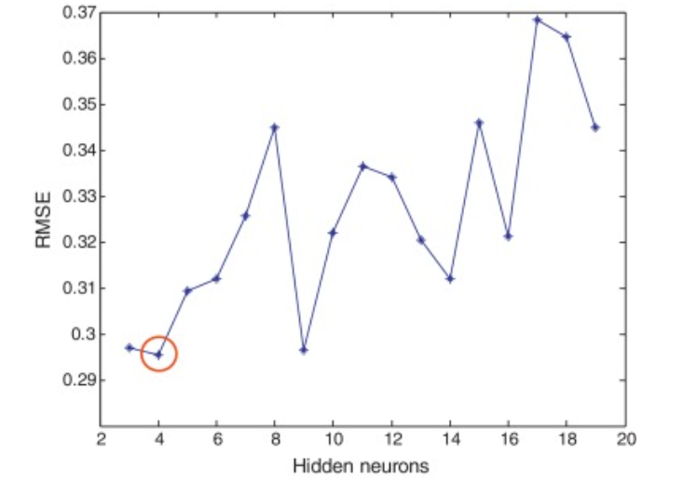
确定隐藏节点数
步骤：从初始3个节点开始，逐步增加（+1），直到19
确定方法：在训练过程中，检测验证集上的RMSE，当RMSE放大 后，停止训练，并将验证误差最小值作为性能指标。并且，对于每一个隐藏节点数，网络被训练20次，以克服初始权重和神经元偏倚的随机性
结果：最终得到9-4-1，为最佳结构

Slide 20
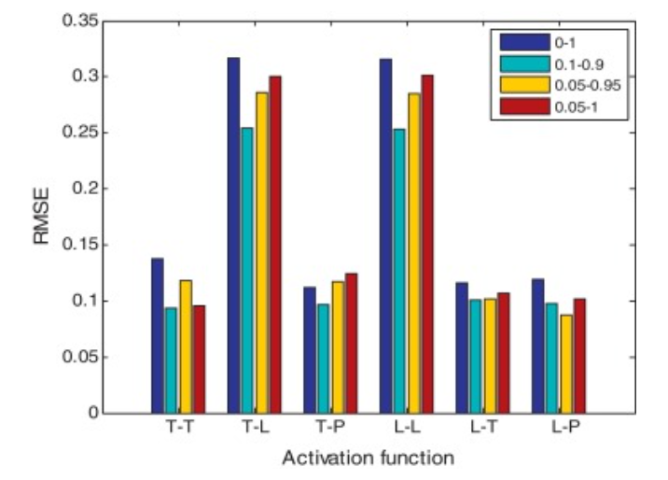
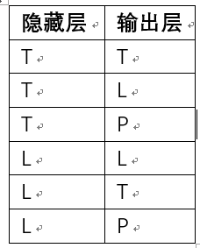
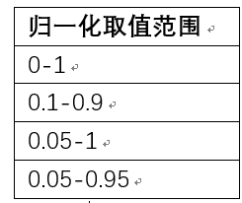
确定激活函数和归一化范围
常用的激活函数：P(线性函数)，L(S形函数)，T(双曲线正切函数)
方法：三种AF，四中归一化范围组合实验，共24组组合，得到每种组合的RMSE， 选择最小的RMSE对应的组合
结果：激活函数：隐藏层使用S形函数，输出层使用线性函数
归一化取值范围： 0.05-0.95

Slide 21
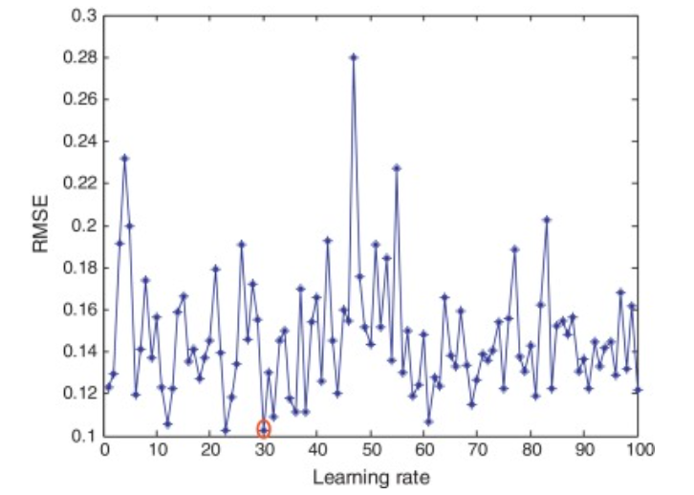
确定学习率
学习率：影响权重比例和偏差调整，会影响收敛速度
方法：将其值从0.01变化到1.0来确定学习率，最佳值为0.3

Slide 22
PART 05 其它模型预测

Slide 23
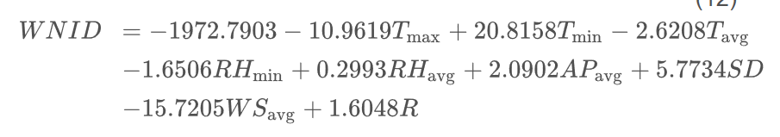

其它模型预测
线性回归：
随机森林：树木的数量（N）和变量子集的大小（M）是两个关键参数进行优化以达到理想的预测性能。利用网格搜索法，分别从10到1000（步长大小为10）和从1到9（步长大小1）分别优化了参数n和m。这给了OOB数据最低的RMSE值为性能指标。在这项研究中，n和m值分别为80和6，分别被认为是最佳的。
支持向量机：不合适的参数（惩罚参数C和核参数σ）设置可能导致SVR模型回归性能差。5倍交叉验证网格搜索确定SVR和计算模型的均方根误差的最佳参数。这给最低的均方根误差参数值进行验证。这里我们只给出最优参数设置：最好的C = 2和最好的σ= 0.5的RMSE = 0.1286。

Slide 24
PART 06 预测结果及分析

Slide 25
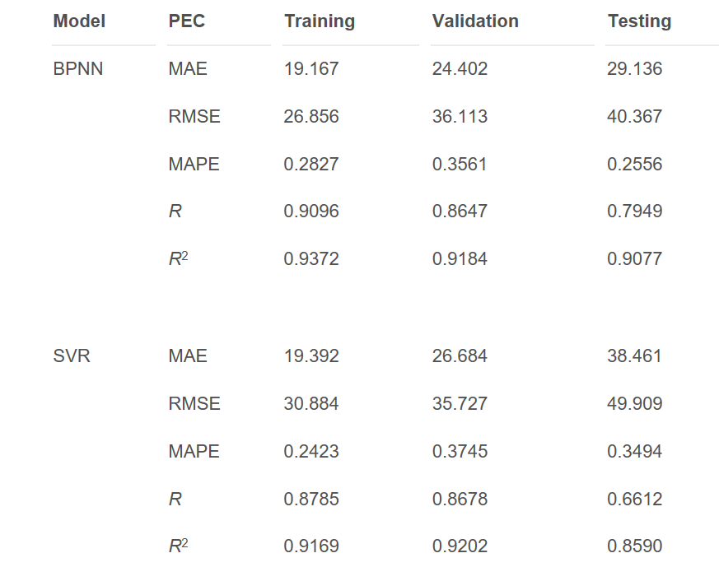
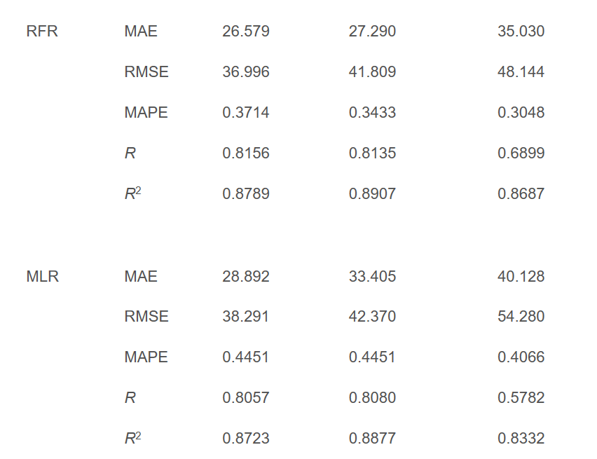
各模型预测结果

Slide 26
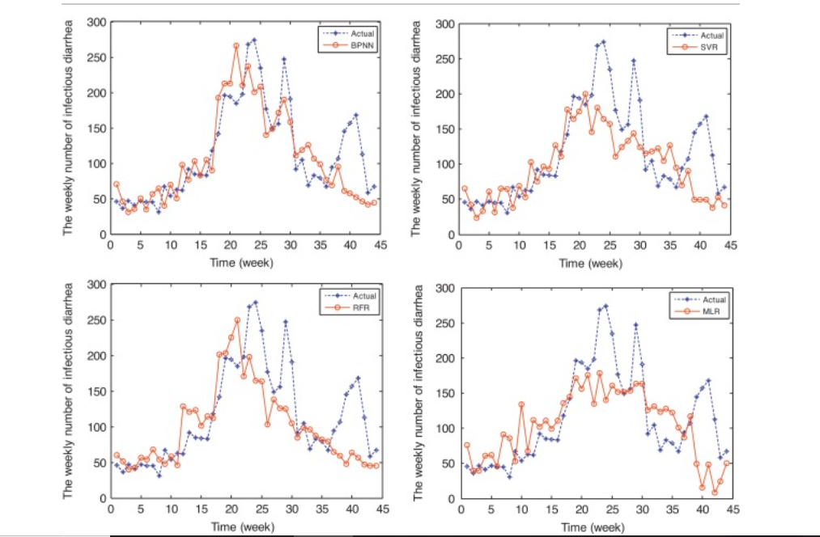
预测结果图对比
从图中可以明显看出BP神经网络预测值与实际值较为接近，尤其是峰值点。BPNN模型预测在预测峰值点时比SVR和RFR模型表现更好。
另外，从图中看到，MLR模型似乎不足以预测周发病人数，尤其是峰值。

Slide 27
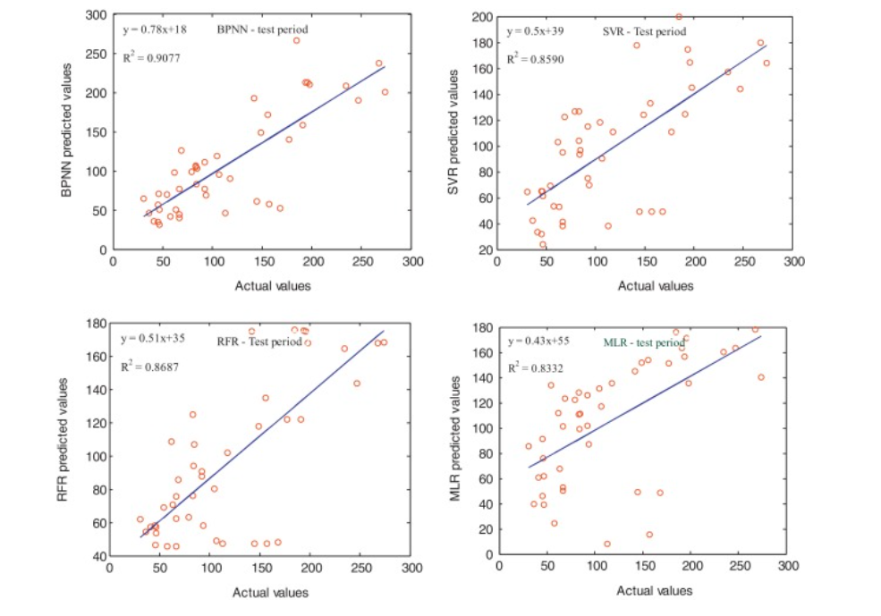
拟合散点图对比
散点图：采用线性最小二乘拟合预测值和实测值。
BP神经网络模型给出的估计的密度在直线附近，有非常少的分散。
综上所述，可以得出结论，相对于SVR， RFR 和MLR , BP神经网络提供了更好预测结果。

Slide 28
PART 07 敏感性分析

Slide 29
敏感性分析
敏感性分析(灵敏度分析) ：就是假设模型表示为 y =f( x1 , x2 , …, xn) ( xi 为模型的第 i 个属性值) ，令每个属性在可能的取值范围内变动，研究和预测这些属性的变动对模型输出值的影响程度。我们将影响程度的大小称为该属性的敏感性系数。敏感性系数越大，说明该属性对模型输出的影响越大。敏感性分析的核心目的就是通过对模型的属性进行分析，得到各属性敏感性系数的大小。
神经网络经过训练可以获得输出变量关于输入变量的数值函数 关系及层间神经元间的连接权值，而敏感性分析利用这个关系及连接权值可以得到输入变量对输出变量的重要性。

Slide 30
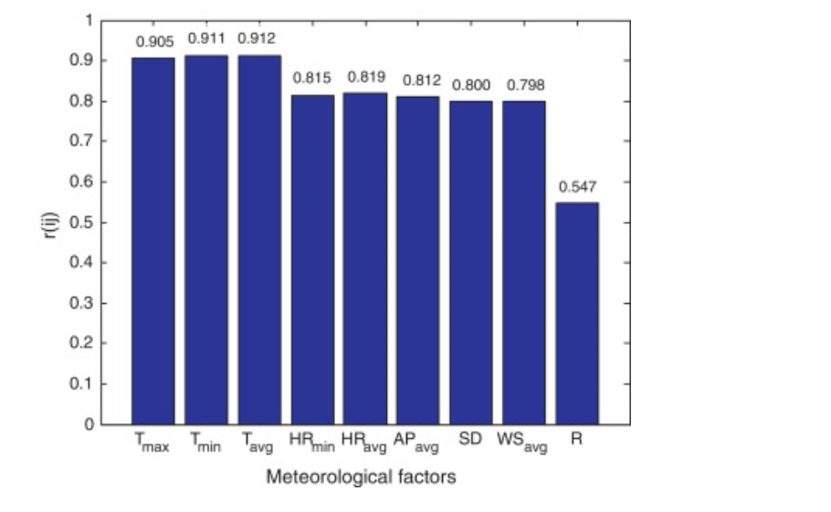
敏感性分析结果
方法：余弦振幅法（CAM）

Slide 31

PPT模板下载：www.1ppt.com/moban/ 行业PPT模板：www.1ppt.com/hangye/
节日PPT模板：www.1ppt.com/jieri/ PPT素材下载：www.1ppt.com/sucai/
PPT背景图片：www.1ppt.com/beijing/ PPT图表下载：www.1ppt.com/tubiao/
优秀PPT下载：www.1ppt.com/xiazai/ PPT教程： www.1ppt.com/powerpoint/
Word教程： www.1ppt.com/word/ Excel教程：www.1ppt.com/excel/
资料下载：www.1ppt.com/ziliao/ PPT课件下载：www.1ppt.com/kejian/
范文下载：www.1ppt.com/fanwen/ 试卷下载：www.1ppt.com/shiti/
教案下载：www.1ppt.com/jiaoan/ PPT论坛：www.1ppt.cn
END

